Slide 1
¿COMO ME VEO?
INTRODUCCION:
Todos tenemos espejos para vernos y arreglarnos, y estar presentados.
Y la mayoría de las personas andan preocupadas, acerca de como se ven.
Nos preocupamos por nuestro:
Cabello.
La ropa.
Los zapatos.
Pero lamentablemente pasamos por alto, los detalles mas importantes.

Slide 2


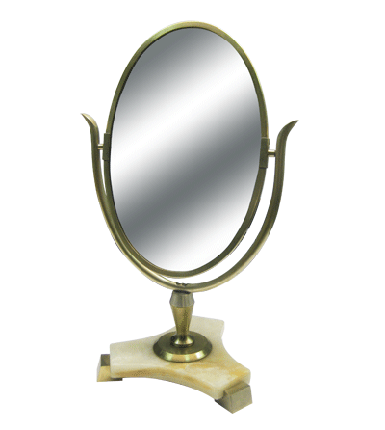
¿Cómo nos vemos espiritualmente ante el espejo de Dios la Biblia?.
¿Cómo luce Usted ante los demás y especialmente ante Dios?.
La Biblia es el espejo donde podemos vernos y corregirnos espiritualmente.
Santiago.1:23-25.
Porque si alguno es oidor de la palabra, y no hacedor, es semejante a un hombre que mira su rostro natural en un espejo;
V.24.

Slide 3
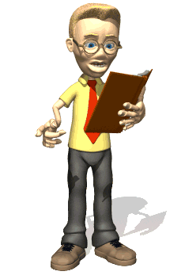
pues después de mirarse a sí mismo e irse, inmediatamente se olvida de qué clase de persona es.
V.25.
Pero el que mira atentamente a la ley perfecta, la ley de la libertad, y permanece en ella, no habiéndose vuelto un oidor olvidadizo sino un hacedor eficaz, éste será bienaventurado en lo que hace.
La Biblia es el espejo donde Usted puede verse como esta espiritualmente.

Slide 4
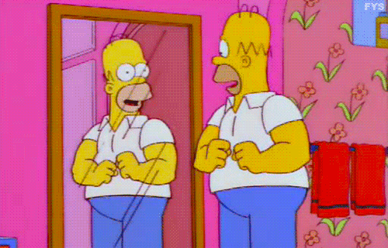
Así como vamos al espejo natural y nos miramos y hacemos cambios para vernos bien.
La Biblia es el espejo donde nos reflejamos espiritualmente y ver nuestra vida espiritual.
Ella penetra hasta lo mas profundo de nuestro ser.
Hebreos.4:12.
Porque la palabra de Dios es viva y eficaz, y más cortante que cualquier espada de dos filos; penetra hasta la división del alma y del espíritu, de las coyunturas y los tuétanos, y es poderosa para discernir los pensamientos y las intenciones del corazón.

Slide 5
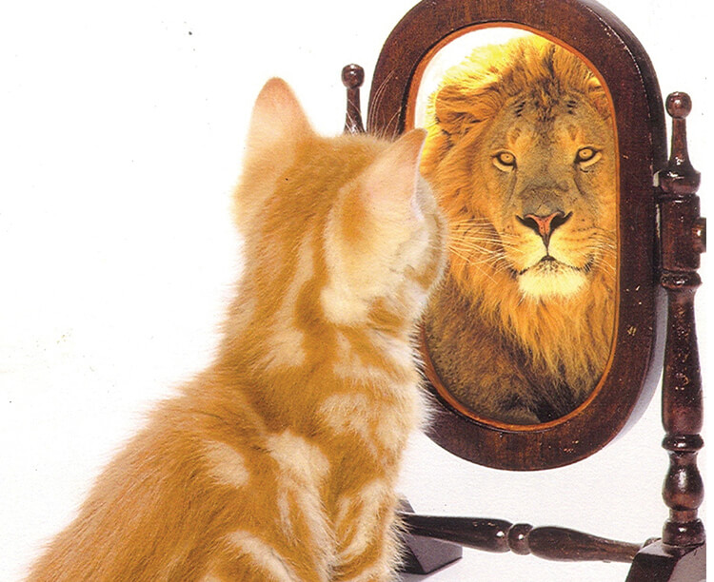
¿Cuándo vamos al espejo la Biblia que vemos en nosotros?.
¿Humildes o arrogantes?
Proverbios.8:13.
El temor del SEÑOR es aborrecer el mal. El orgullo, la arrogancia, el mal camino y la boca perversa, yo aborrezco.
¿Qué ve en Usted?
Arrogancia.
Orgullo.
Boca Perversa.
Un mal camino.

Slide 6
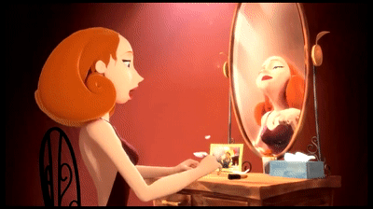
Si Usted ve cualquiera de estas cosas en su vida tiene que hacer cambios.
¿Rebelde engañadores?
Tito.1:10.
Porque hay muchos rebeldes, habladores vanos y engañadores, especialmente los de la circuncisión,
Hay muchos que son rebeldes a la palabra de Dios.
Muchos habladores vanos y por cada palabra que hablemos daremos cuenta a Dios.

Slide 7
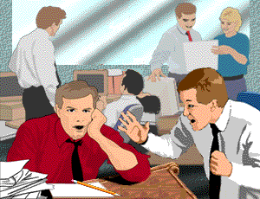
Mateo.12:36-37.
Y yo os digo que de toda palabra vana que hablen los hombres, darán cuenta de ella en el día del juicio.
V.37.
Porque por tus palabras serás justificado, y por tus palabras serás condenado.
¿Cuántas palabras vanas hablamos cada día?
¿Y cuantas son para edifican?
Efesios.4:29.
No salga de vuestra boca ninguna palabra mala, sino sólo la que sea buena para edificación, según la necesidad del momento, para que imparta gracia a los que escuchan.

Slide 8

Engañadores son muchos los que les gusta engañar para sacar provecho.
Si algunas de estas cosas esta en su vida Usted debe de cambiar.
¿Espirituales o carnales?
I Corintios.3:1.
Así que yo, hermanos, no pude hablaros como a espirituales, sino como a carnales, como a niños en Cristo.
Lamentablemente muchos todavía siguen siendo carnales, no espirituales.

Slide 9
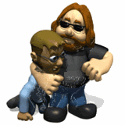

Dios desea que seamos espirituales maduros.
Si todavía hay carnalidad en nosotros debemos de hacer cambios en nuestra vida espiritual.
¿Nos vemos transformados o seguimos siendo iguales?.
Romanos.12:1-2.
Por consiguiente, hermanos, os ruego por las misericordias de Dios que presentéis vuestros cuerpos como sacrificio vivo y santo, aceptable a Dios, que es vuestro culto racional.

Slide 10
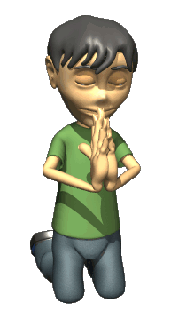
V.2.
Y no os adaptéis a este mundo, sino transformaos mediante la renovación de vuestra mente, para que verifiquéis cuál es la voluntad de Dios: lo que es bueno, aceptable y perfecto.
¿Qué vemos en nuestra vida?
Personas iguales que antes que nos bautizáramos.
O hemos sido transformado ha había cambio en nuestra vida.
Porque debemos de ser nuevas criaturas.
II Corintios.5:17.

Slide 11
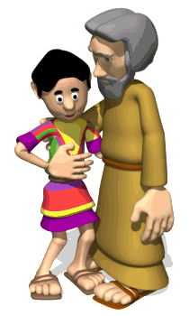
De modo que si alguno está en Cristo, nueva criatura es; las cosas viejas pasaron; he aquí, son hechas nuevas.
¿Somos misericordioso, perdonadores?.
Colosenses.3:12-13.
Entonces, como escogidos de Dios, santos y amados, revestíos de tierna compasión, bondad, humildad, mansedumbre y paciencia;
V.13.

Slide 12
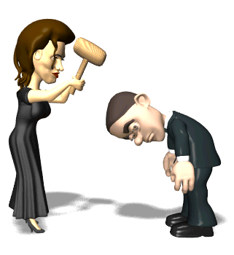
soportándoos unos a otros y perdonándoos unos a otros, si alguno tiene queja contra otro; como Cristo os perdonó, así también hacedlo vosotros.
¿Qué ve Usted en este espejo?
Sigue viendo al mismo hombre que:
No es santo.
Que no es compasivo.
Bondadoso.
Humilde.
Paciente.
Perdonador.
Soportador.

Slide 13
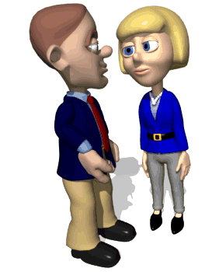
Si Usted al ir a la Biblia el espejo todavía esta viendo esto en Usted, Usted debe de cambiar quitar estas cosas de su vida espiritual.
¿Usted es una mujer que no se somete a su marido?
Efesios.5:22.
Las mujeres estén sometidas a sus propios maridos como al Señor.
Si Usted sigue siendo una esposa que no se somete a su marido, sigue siendo rebelde.
Usted necesita cambiar esa actitud y debe someterse a su esposo.

Slide 14
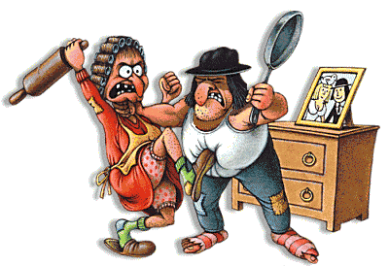
Si Usted sigue maltratando a su esposa y no la ama.
Efesios.5:25, 28, 33.
Maridos, amad a vuestras mujeres, así como Cristo amó a la iglesia y se dio a sí mismo por ella,
V.28.
Así también deben amar los maridos a sus mujeres, como a sus propios cuerpos. El que ama a su mujer, a sí mismo se ama.
V.33.
En todo caso, cada uno de vosotros ame también a su mujer como a sí mismo, y que la mujer respete a su marido.

Slide 15
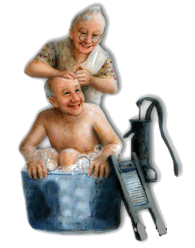
Si Usted como esposo como marido maltrata humilla a su esposa, Usted necesita hacer cambios y comenzar a cambiar su manera de tratar a su esposa.
Dios desea que los maridos amen a su esposa.
Ya no debemos de ser lo que éramos ante de venir a Cristo.
El machismo en el cristiano nunca debe de existir.
Eso es del hombre del mundo, del hombre carnal.
Y Usted como cristiano es un nuevo hombre.

Slide 16
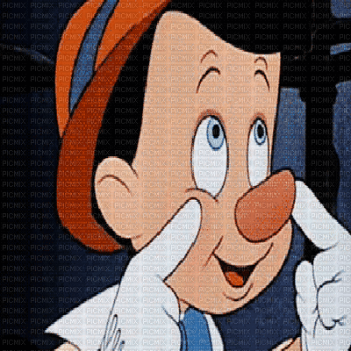
¿Si Usted ve mentira en su vida?
Apocalipsis.21:8.
Pero los cobardes, incrédulos, abominables, asesinos, inmorales, hechiceros, idólatras y todos los mentirosos tendrán su herencia en el lago que arde con fuego y azufre, que es la muerte segunda.
¿Cuándo Usted va a la Biblia que ve en este espejo?
¿Ve cobardía?
¿Incredulidad?

Slide 17

¿Abominación?
¿Asesinato?
Y no hablamos solo asesinato físico, sino espiritual.
I Juan.3:14-15.
Nosotros sabemos que hemos pasado de muerte a vida porque amamos a los hermanos. El que no ama permanece en muerte.
V.15.
Todo el que aborrece a su hermano es homicida, y vosotros sabéis que ningún homicida tiene vida eterna permanente en él.

Slide 18


¿Inmoralidad?
Tanto física como espiritual.
Mateo.5:28.
Pero yo os digo que todo el que mire a una mujer para codiciarla ya cometió adulterio con ella en su corazón.
¿Hechicería?
¿Idolatría?
Y no solo por adorar un ídolo, sino también por la avaricia.
Colosenses.3:5.

Slide 19
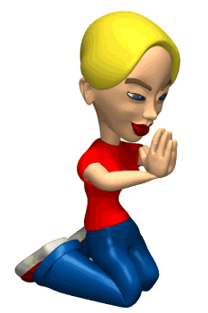
Por tanto, considerad los miembros de vuestro cuerpo terrenal como muertos a la fornicación, la impureza, las pasiones, los malos deseos y la avaricia, que es idolatría.
Si Usted al ir a la Biblia nuestro espejo delante de Dios.
Hallamos cualquiera de estas cosas debemos hacer cambios ya,
Para podernos limpiar y estar bien presentado delante de Dios y los hombres espiritualmente.

Slide 20

¿Ve Usted que esta siendo ejemplo?
I Timoteo.4:12.
No permitas que nadie menosprecie tu juventud; antes, sé ejemplo de los creyentes en palabra, conducta, amor, fe y pureza.
Cuando va al espejo la Biblia y Usted se ve en ella.
Ve que esta siendo ejemplo en:
Palabra.
Conducta.
Amor.

Slide 21

Fe.
Pureza.
¿O es todo lo contrario?
¿Estoy siendo un mal ejemplo para mis hermanos?
Si es así necesito cambiar urgentemente.
Hacer los cambios necesarios en mi vida para poder agradar a Dios y estar bien presentado delante de Dios.
Cualquiera de estas cosas va a interrumpir mi presentación delante de Dios.
Nuestra vida espiritual debe ser ejemplo en todo.

Slide 22
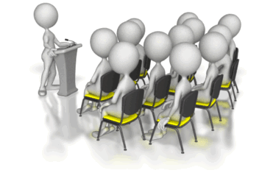
¿Ve Usted que falla a la adoración a Dios?
Hebreos.10:25.
No dejando de congregarnos, como algunos tienen por costumbre, sino exhortándonos unos a otros , y mucho más al ver que el día se acerca.
Si Usted esta fallando a las reuniones del Señor.
Usted tiene que hacer los cambios.
Usted tiene que cambiar su manera de pensar y actuar con las reuniones de la iglesia.

Slide 23

No debe de verla como una carga.
Sino como una bendición.
Un privilegio.
Un Honor.
Una oportunidad de acercarme a Dios.
Hebreos.10:22.
acerquémonos con corazón sincero, en plena certidumbre de fe, teniendo nuestro corazón purificado de mala conciencia y nuestro cuerpo lavado con agua pura.

Slide 24
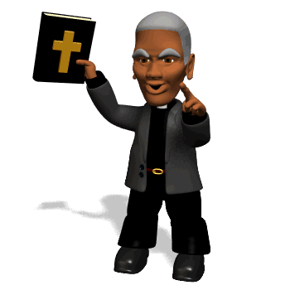
Hebreos.4:16.
Por tanto, acerquémonos con confianza al trono de la gracia para que recibamos misericordia, y hallemos gracia para la ayuda oportuna.
Si Usted no cambia su manera de ver las reuniones del Señor.
Usted no va a cambiar en su vida espiritual y va seguir siendo inconstante en las reuniones del Señor.
Usted debe cambiar primero en su manera de pensar.

Slide 25
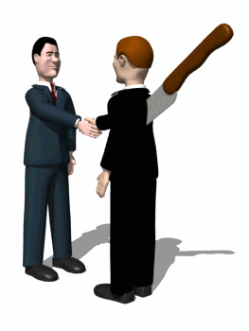
Para que después pueda cambiar su manera de actuar hacia las reuniones del Señor.
Cambie su manera de pensar de actuar de vivir para El Señor.
¿Ve Usted hipocresía?
Mateo.15:7-9.
¡Hipócritas! Bien profetizó Isaías de vosotros cuando dijo:
V.8.
"ESTE PUEBLO CON LOS LABIOS ME HONRA, PERO SU CORAZON ESTA MUY LEJOS DE MI.
V.9.

Slide 26
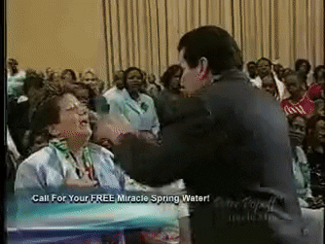
"MAS EN VANO ME RINDEN CULTO, ENSEÑANDO COMO DOCTRINAS PRECEPTOS DE HOMBRES."
Si Usted ve hipocresía en su vida Usted debe de cambiar su manera de actuar y no seguir siendo hipócrita.
Porque eso lo va a condenar como el Apóstol Pablo le dijo al Apóstol Pedro.
Galatas.2:12-14.
Porque antes de venir algunos de parte de Jacobo, él comía con los gentiles, pero cuando vinieron, empezó a retraerse y apartarse, porque temía a los de la circuncisión.

Slide 27
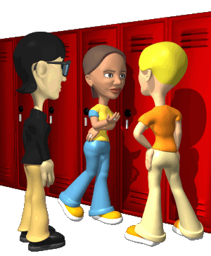
V.13.
Y el resto de los judíos se le unió en su hipocresía, de tal manera que aun Bernabé fue arrastrado por la hipocresía de ellos.
V.14.
Pero cuando vi que no andaban con rectitud en cuanto a la verdad del evangelio, dije a Pedro delante de todos: Si tú, siendo judío, vives como los gentiles y no como los judíos, ¿por qué obligas a los gentiles a vivir como judíos?

Slide 28

La hipocresía es ponerse una mascara, es hacer un papel que no es El suyo.
HIPOCRESÍA- jupokrisis (ὑπόκρισις, G5272), denota primariamente una respuesta (relacionado con jupokrinomai, responder); luego, actuación dramática, referido al hablar de los actores en diálogo; de ahí pretensión, hipocresía. VINE.
No juguemos un papel que no es el nuestro, eso es hipocresía y nos vamos a condenar sino cambiamos.

Slide 29
CONCLUSIÓN:
Las personas están muy preocupadas por lo físico como se ven delante de las otras personas.
Su ropa.
Su pelo.
Su zapato.
Pero lamentablemente no nos estamos preocupando por nuestra apariencia espiritual.
Poca veces vamos al espejo espiritual de Dios, la Biblia y si vamos no queremos hacer los cambios que tenemos que hacer.
Seguimos con los mismos errores.
Vayamos al espejo la Biblia para hacer cambios y agradar a Dios.

Slide 30
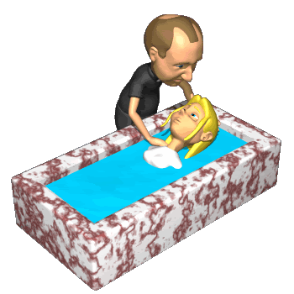
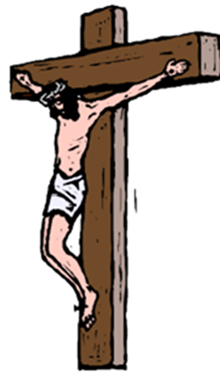

PLAN DE SALVACIÓN SEGÚN DIOS
¿Que debo hacer
para ser salvo…?
DIOS
“EL SEÑOR AÑADÍA CADA DÍA A LA IGLESIA LOS QUE HABÍAN DE SER SALVOS”
HECHOS.2:47
“por cuanto todos pecaron, y están destituidos de la gloria de Dios” Romanos. 3:23.
P
E
C
A
D
O
BAUTIZARSE. Hech.2:38.
CONFESAR. Rom.10:9-10.
Cristo es Él Salvador de los que le obedecen
“…y habiendo sido perfeccionado, vino a ser autor de eterna salvación para todos los que le obedecen” Hebreos.5:9.
ARREPENTIRSE. Hech.17:30.
CREER, Mar.16:15-16.
OIR, Rom.10:17.

Slide 31

DIOS NOS BENDIGA A TODOS.

